Slide 1
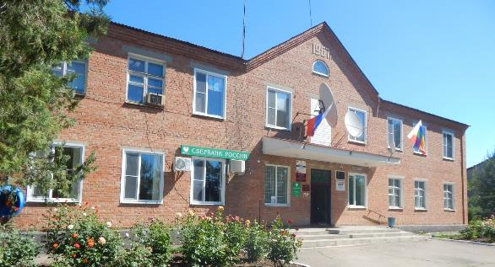
Отчет главы Администрации Войновского сельского поселения
за I полугодие 2018 г.

Slide 2
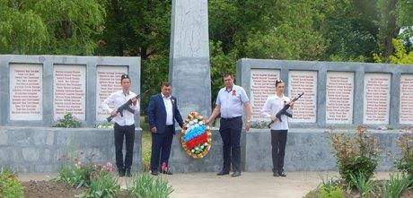
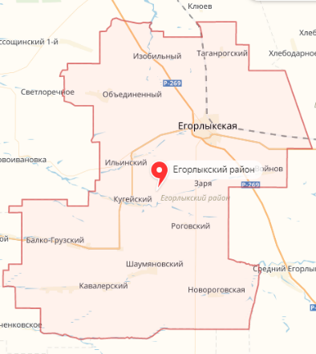
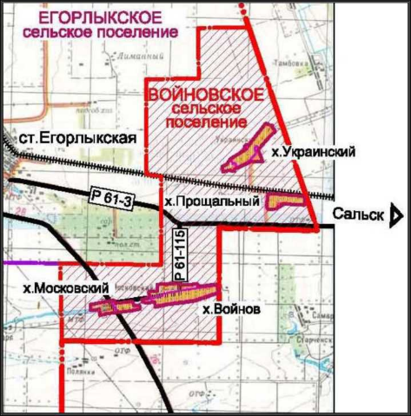
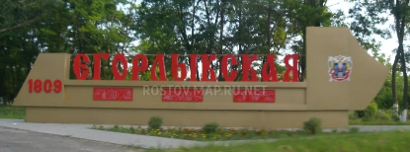
Егорлыкский район
х. Войнов

Slide 3
Войновское сельское поселение
Общая площадь – 103,3 кв.км, что составляет 7% от площади района
Численность населения – 1498 чел, что составляет 4 % от населения района
Площадь сельхозугодий – 9,6 тыс.га, что составляет 7% от посевной площади района

Slide 4
Общая характеристика
Общая площадь поселения – 103,3 км².
Численность населения –1498 чел.
Протяжённость газопроводов – 11,88 км, (газифицировано 88 % домовладений)
Крупные с/х предприятия: СПК «Луна» (84 га), ООО «Захарос» (519 га)
Крестьянско - фермерские хозяйства – 50.
Образование: средних школ – 1 (х. Войнов); Основная школа – 1 (х.Украинский)
Здравоохранение: фельдшерско–акушерские пункты - 2
Культура: 2 СДК, 2 библиотеки, Исторический Музей Боевой и Трудовой славы;
Спорт: 2 спортивных площадки.

Slide 5
Население
На 01.07.2018 года на территории поселения зарегистрировано 1498 человек, из них:
Работающих 251 человек,
Пенсионеров 332 человека,
учащихся 160 детей,
детей дошкольного возраста 170 человек.
За данный период:
родилось – 9 детей,
умерло – 13 человек.

Slide 6
население
Население
х. Войнов - 736
Работающих - 154
Пенсионеров - 194
х. Московский - 147
Работающих - 7
Пенсионеров - 31
х. Украинский - 382
Работающих - 63
Пенсионеров - 65
х. Прощальный
Работающих – 27Пенсионеров - 42

Slide 7
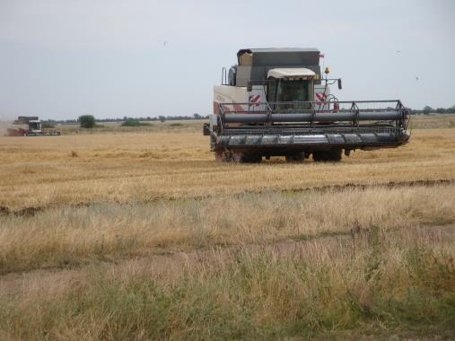
Растениеводство
Общая площадь пашни –5 753 га, из которой:
Площадь озимой пшеницы –
3 700 га
(урожайность 35 ц/га)
Яровой ячмень –
(урожайность 21 ц/га)
Горох – 20 га - 27 ц/га
Овес – 10 га - 10 ц/га

Slide 8
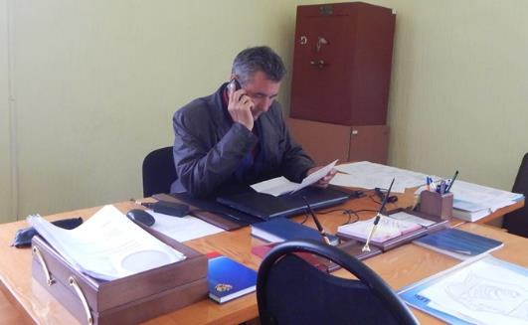
Обращения граждан
В Администрацию поступило –
6 обращений
Выдано и направлено в МФЦ более 350 справок
Оформлено 320 выписок из похозяйственныхкниг и др. документов

Slide 9
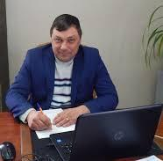
Собрание депутатов
Проведено 3 заседания;
Принято 12 решений

Slide 10
Исполнение Бюджета
По доходам – 2780,9 тыс. руб. (49,1% к годовому плану)
По расходам – 3145,5 тыс. руб. (47,7% к годовому плану)

Slide 11
Исполнение Бюджета
Налоговые и неналоговые доходы бюджета поселения исполнены в сумме 1082,9 тыс. руб. (39,3 % к годовым плановым назначениям)
Наибольший удельный вес в структуре доходов занимают:
• Налоги на имущество – 386,6 тыс. руб. (21,6 %);
• Налоги на совокупный доход – 457,7 тыс. руб. (75,2, %);
• Налоги на прибыль, доходы – 69,9 тыс. руб. (44,1 %);

Slide 12
Исполнение Бюджета
Безвозмездные поступления от других бюджетов бюджетной системы Российской Федерации - составили 1698,0 тыс. руб. (58,3 % к годовому плану):
- дотации на выравнивание уровня бюджетной обеспеченности -1217,6 тыс. рублей (58,6 % к годовому плану);
- целевые средства, предназначенные для решения конкретных задач – 480,6 тыс. рублей.

Slide 13
Имущественные налоги

Slide 14
Имущественные налоги
недоимка по состоянию на 01.01.2018 годапо физическим лицам составляла 647,4 тыс. руб.:
по земельному налогу – 511,9 тыс. руб.,
по налогу на имущество физических лиц - 126,3 тыс. руб.
сумма задолженности по налогам в местный бюджет на конец отчетного периода в результате проведенной работы снизилась на 202,5 тыс. рублей.

Slide 15
Имущественные налоги
транспортный налог: на начало года -354,8 тыс. руб.,
на 01.07.2018 года – 227,2 тыс. рублей,
снижение недоимки составляет
всего 92,1 тыс. рублей.

Slide 16
Имущественные налоги
т. 43-1-34
Вы можете позвонить по тел.43-1-34и узнать есть у вас долги перед бюджетом или нет (так же предварительно подготовив свой ИНН).
!!!!!

Slide 17
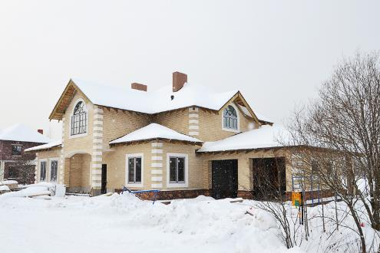
государственный кадастровый учет
проведен сплошной подворныйобход, выявлено131 домовладение, по которым не проведен государственный кадастровый учет:
- х. Украинский – 25 домов;
х. Прощальный – 13 домов;
х. Войнов – 65 домов;
- х. Московский – 28 домов.

Slide 18
Основные направления расходов бюджета поселения
Общегосударственные вопросы – 2028,6 тысяч рублей (расходы на заработную плату, взносы по обязательному социальному страхованию на выплаты денежного содержания, содержание административного здания, имущества, оплата коммунальных услуг, услуг связи, приобретение материальных запасов, приобретение основных средств, оплата налогов и ежегодного членского взноса в Совет муниципальных образований, обслуживание информационных систем Администрации, подписка на печатные издания, размещение информационных материалов. То есть расходы необходимые для выполнения текущей работы)
Национальная оборона –
26,4 тыс. рублей
Жилищно-коммунальное хозяйство – 201,8 тысяч рублей

Slide 19
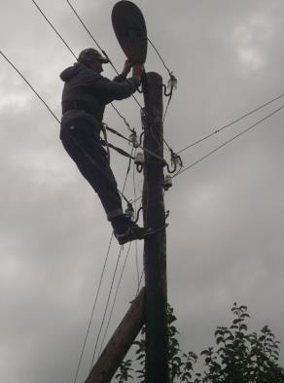
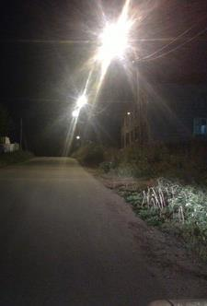
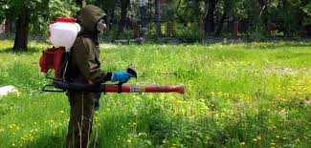
Благоустройство
Уличное освещение – 168,4 тыс. руб.
Противоклещевая обработка – 7,9 тыс. руб

Slide 20
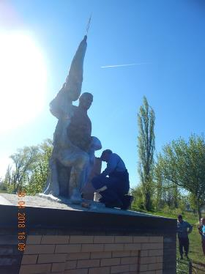
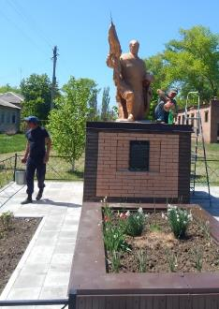
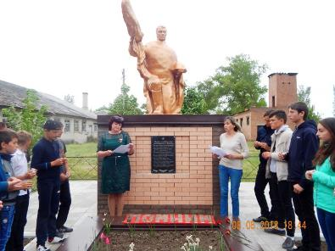
Ремонт памятников
определена сумма, необходимая на проведение мероприятий по капитальному ремонту памятников павшим воинам в Великой Отечественной войне - 25,0 тыс. руб.
х. Войнов

Slide 21
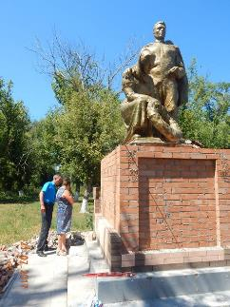
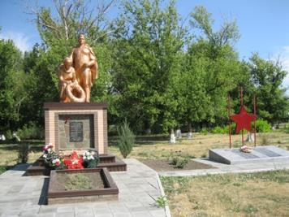
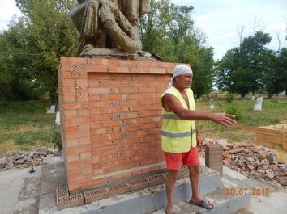
Ремонт памятников
определена сумма, необходимая на проведение мероприятий по капитальному ремонту памятников павшим воинам в Великой Отечественной войне - 25,0 тыс. руб.
х. Украинский

Slide 22
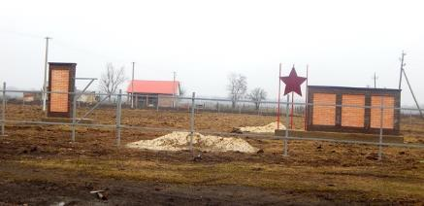
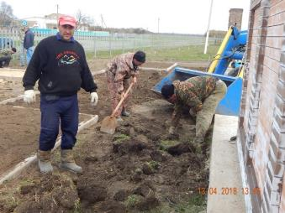
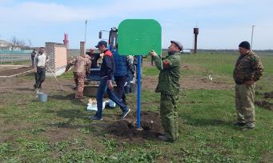
Ремонт памятников
определена сумма, необходимая на проведение мероприятий по капитальному ремонту памятников павшим воинам в Великой Отечественной войне - 25,0 тыс. руб.
х. Прощальный

Slide 23
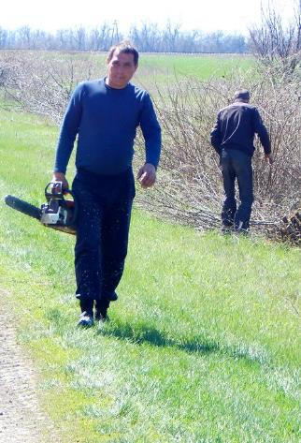
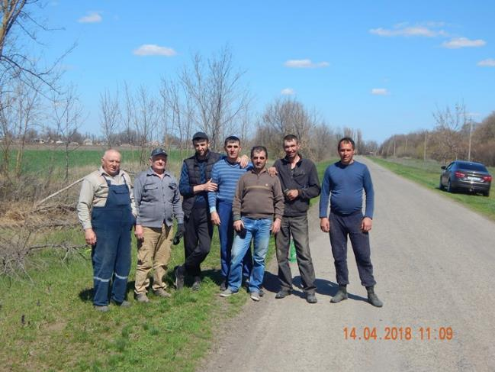
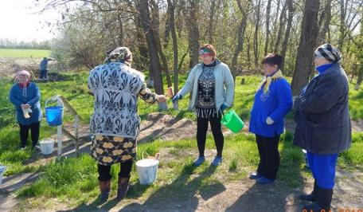
субботники

Slide 24
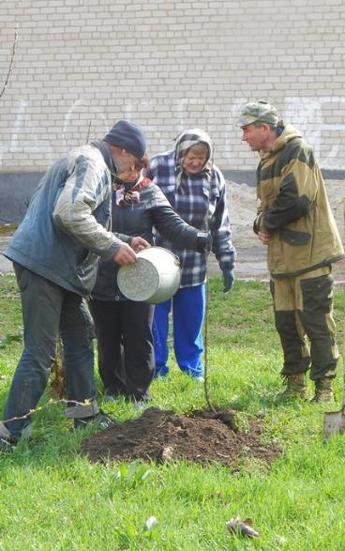
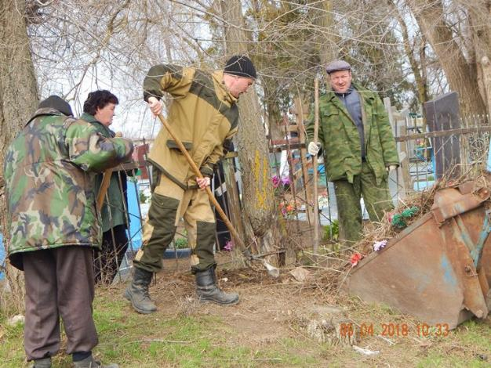
субботники

Slide 25
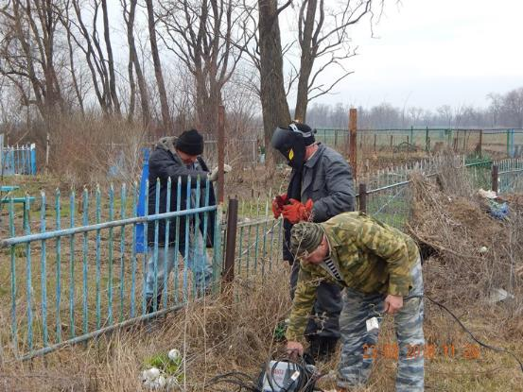
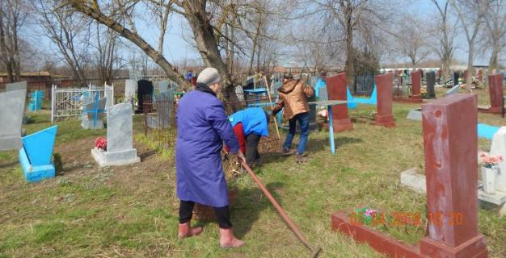
субботники

Slide 26
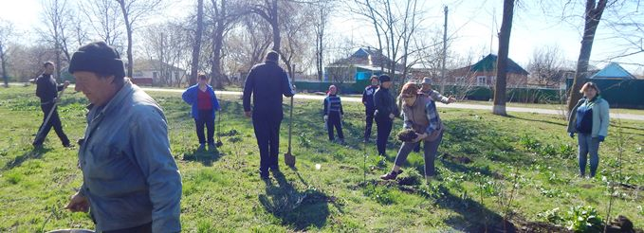
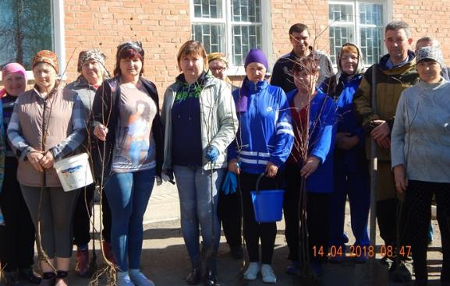
древонасаждение

Slide 27
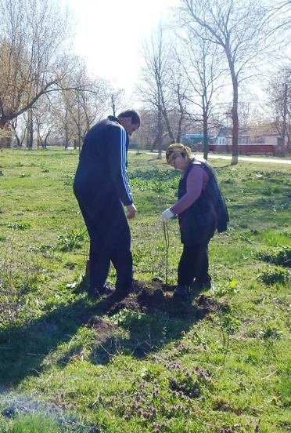
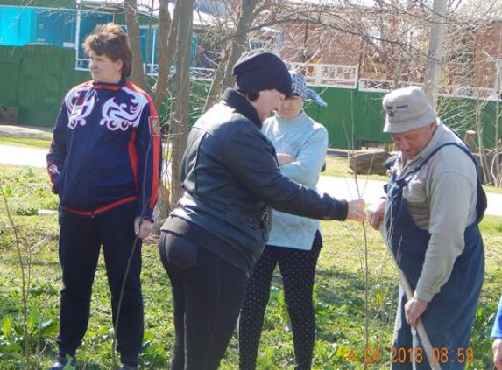
древонасаждение

Slide 28
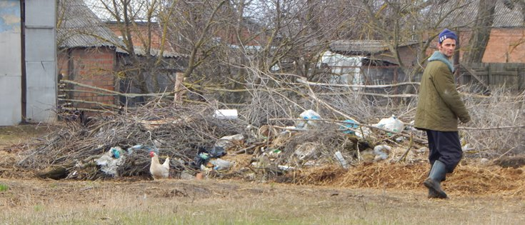
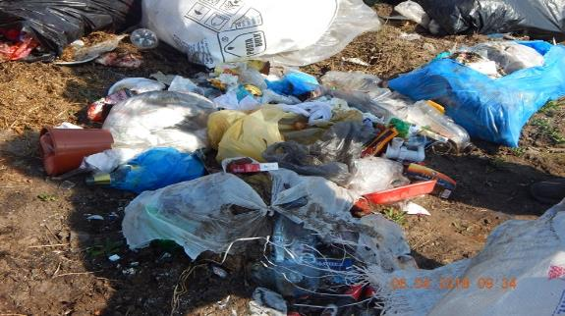
Результат работы по составлению протоколов об административных правонарушениях
За истекший период составлено 7 протоколов об административных правонарушениях.
?
! ! ! ! !

Slide 29
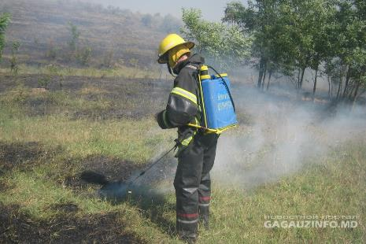
ПРОСЬБА!!!!!
соблюдать правила пожарной безопасности!!!
В случае обнаружения очагов возгорания сухой растительности необходимо незамедлительно позвонить в Администрацию Войновского сельского поселения по тел. 43-1-42, или сообщить в ЕДДС по тел. 112

Slide 30
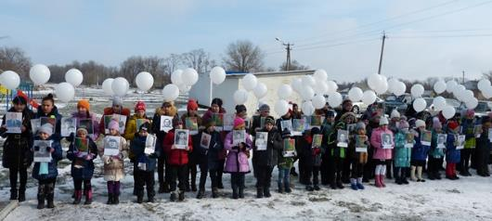
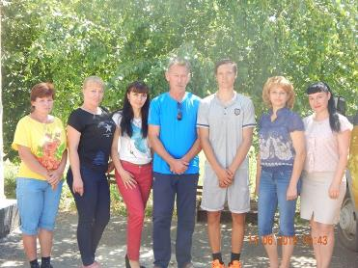
Культурно-массовые мероприятия
Учреждение культуры Войновского сельского поселения состоит из двух структурных подразделений:
- Войновский СДК, который расположен в х. Войнов;
- Новоукраинский СДК, расположенный в х. Украинский.
Продолжается сотрудничество Домов культуры и школ:
Ново-Украинской ООШ №14 и Войновской СОШ №9
Открытие Памятника

Slide 31
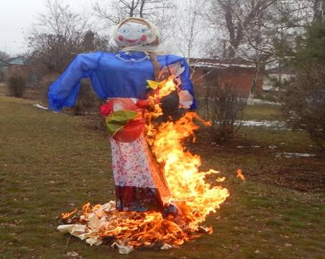
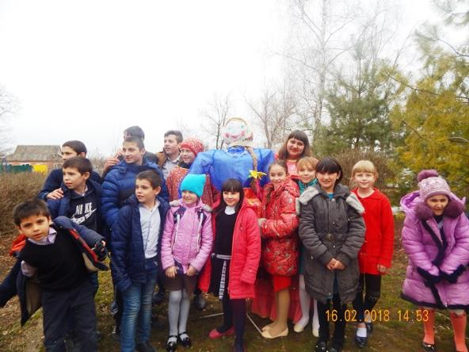
Культурно-массовые мероприятия
Проводы Масленицы

Slide 32
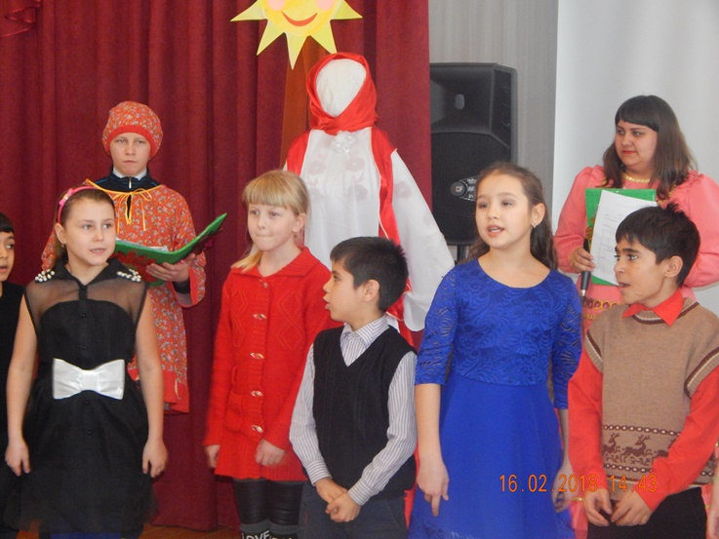
Культурно-массовые мероприятия
Проводы Масленицы

Slide 33
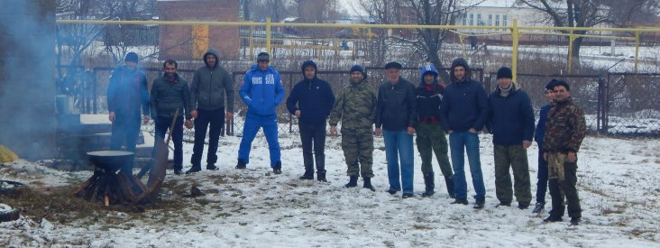
Культурно-массовые мероприятия
Навруз байрам

Slide 34
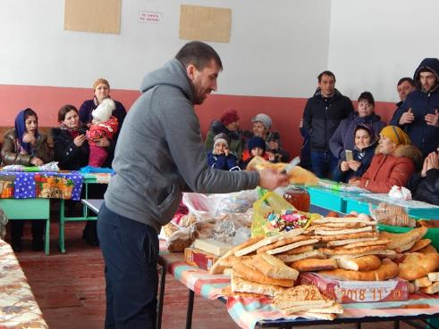
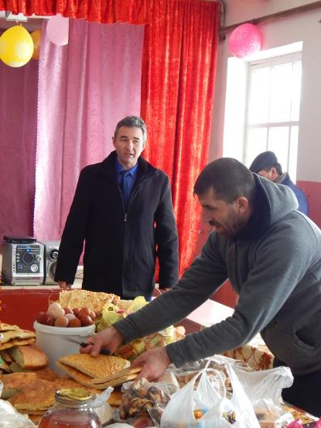
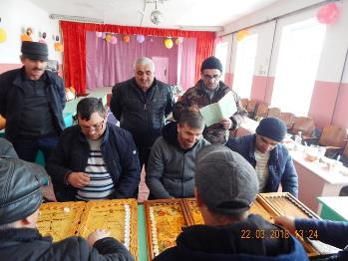
Культурно-массовые мероприятия
Навруз байрам

Slide 35
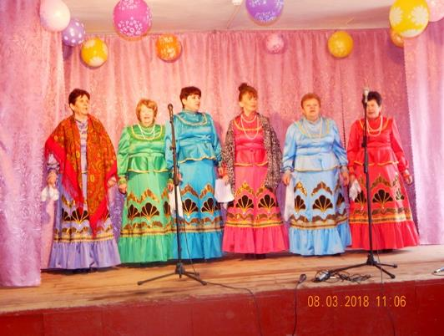
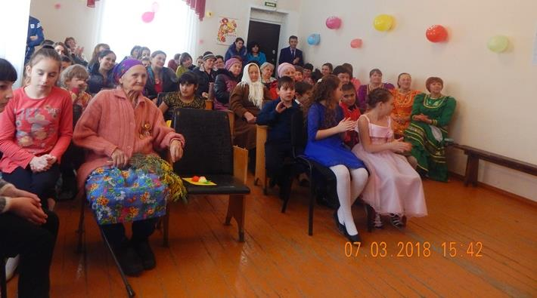
Культурно-массовые мероприятия
8 марта

Slide 36
Культурно-массовые мероприятия
День Победы. Автопробег

Slide 37
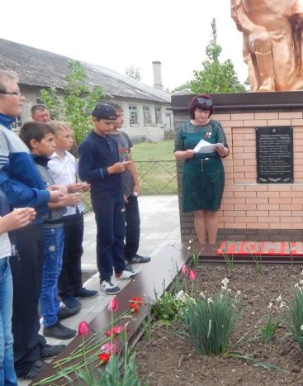
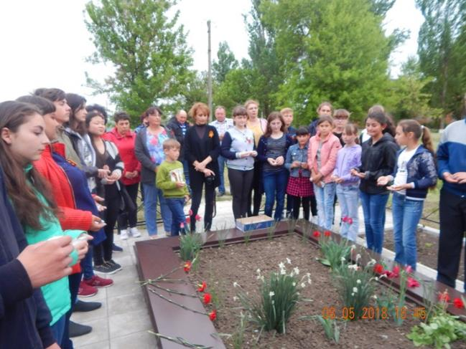
Культурно-массовые мероприятия
День Победы.
Свеча памяти

Slide 38
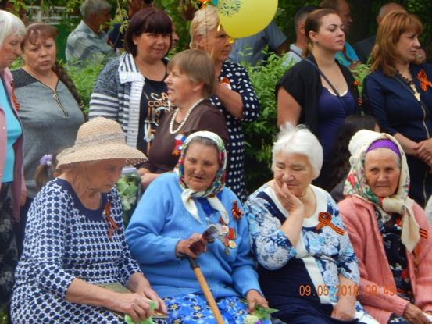
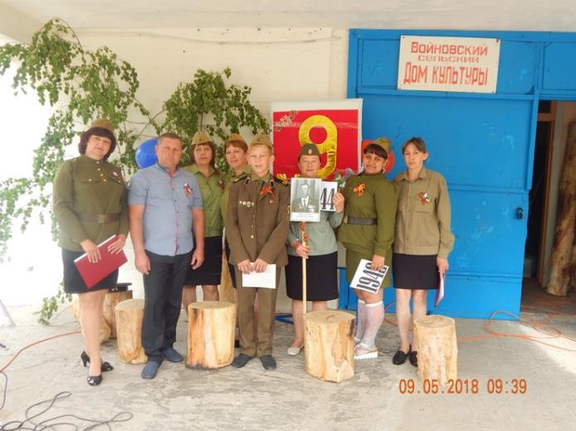
9 мая
День Победы

Slide 39
Культурно-массовые мероприятия
День Памяти и Скорби

Slide 40
Культурно-массовые мероприятия
День Соседей

Slide 41
Культурно-массовые мероприятия
День защиты детей

Slide 42
Культурно-массовые мероприятия
Ура!!!! Каникулы!!!

Slide 43
Спортивная жизнь
турнир по теннису памяти
Максима Савченко

Slide 44
Спортивная жизнь
турнир по нардам
22 марта

Slide 45
Спортивная жизнь
Турнир по шахматам памяти А.Григорова

Slide 46
Спортивная жизнь
Турнир по шахматам. Клуб «Белая Ладья

Slide 47
Спортивная жизнь
Турнир по домино памяти В.К Лепешкина

Slide 48
Социальная поддержка граждан
израсходовано 59,8 тысяч рублей или 1,9 % к общему объему расходов на пенсии муниципальным служащим.

Slide 49
Планы на II полугодие 2018 г.
1.Продолжить работу по принятию в собственность газопровода в х. Московском;
2. Закончить установку памятника в х. Прощальный;
3. Провести реконструкцию памятной стелы в х. Войнов;
4. Завершить работы по ремонту Украинского СДК (замена дверей, окон, ремонт кровли);
5. Продолжить косметический ремонт здания Администрации;
6. Контроль за использованием сельскохозяйственных земель;
7. Увеличение собираемости налогов с физических лиц;
8. Работа по установлению бесхозяйного имущества.

Slide 51
Официальный сайт муниципального образования
Адрес сайта - http://adminvsp.ru

Slide 52
Памятная Стелла. Сейчас

Slide 56
Спасибо всем! Благодарю Вас за внимание!

